Slide 1
Убираем мусор без следов
Notes:
добавить нумерацию

Slide 2
Содержание
Axiom JDK
Безопасная Java
GC и «Грязная» память
Чистим память
Но есть проблемы
Заключение
Notes:
Введение – кто я и про что буду рассказывать 2 минуты

Slide 3
Александр Дроздов
Инженер по информационной безопасности.
Проводил сертификационные испытания для Axiom JDK Certified и Libercat Certified.

Slide 4
ОТ JAVA ДО OPENJDK И AXIOM JDK
1995-2023
25 + лет опыт инженеров Axiom JDK в разработке Java
Платформа для:
карты «МИР», СБП,
1С, Мобильная карта
Cоздание
команды
Выпуск российской платформы Java
1995
1996
По контракту с
Sun Microsystems
1998
Центр разработки в Санкт-Петербурге
2007
Центр разработки
в Санкт-Петербурге
Axiom JDK
Axiom JDK pro
2023
Java1.0a2
Java Development Kit (JDK) 1.0
1997
Открыт стандартJava «Java Community
Process (JCP)»
2004
Создание проекта OpenJDK
2010
2017
2018
2022
Изменение лицензии
Java, окончание
поддержки Java 8
Изменение лицензии
Java, окончание
поддержки Java 8
100% исходного кода Java SE открыто в OpenJDK, включая коммерческий функционал
Axiom JDK

Slide 5
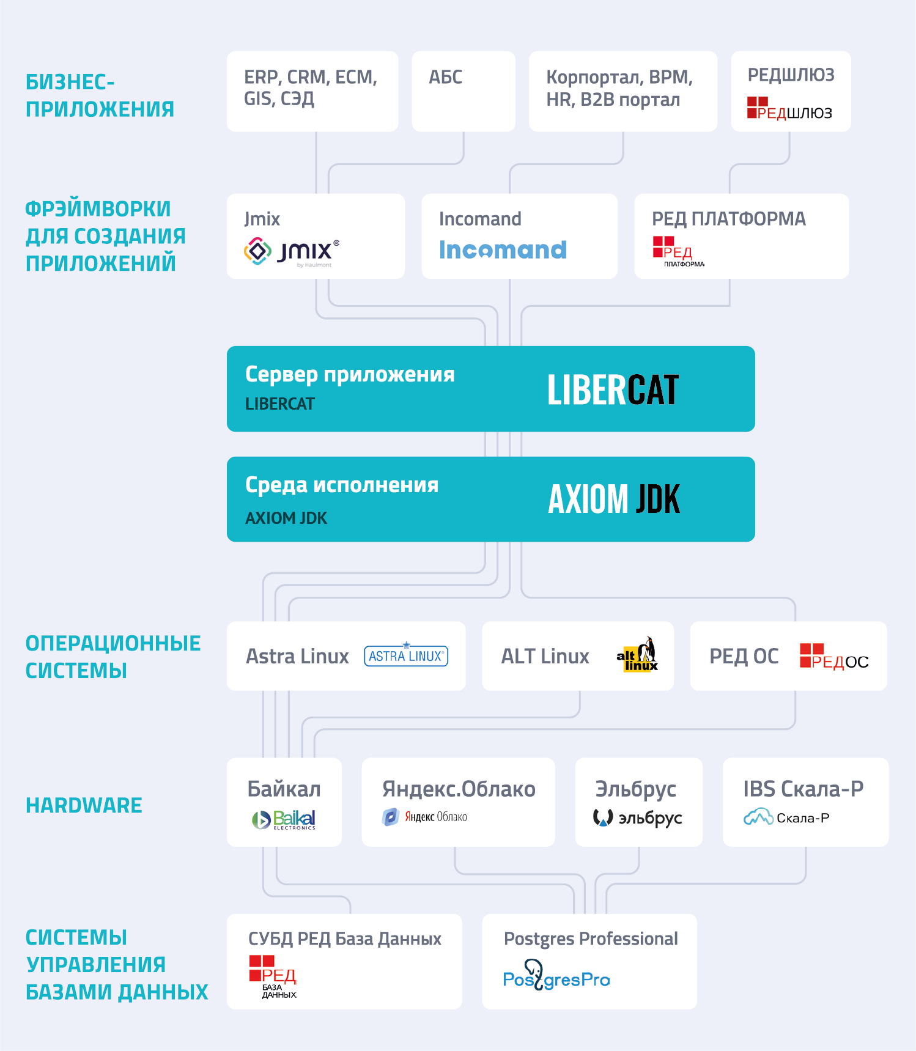
Axiom JDK
НАДЕЖНЫЙ, БЕЗОПАСНЫЙ СТЕК JAVA-ТЕХНОЛОГИЙ
Среда исполнения Java
Axiom JDK PRO
Запись в реестре от 24.06.2019 №5493
Средство Защиты информации
Axiom JDK CERTIFIED
Запись в реестре от 29.05.2023, сертификат ФСТЭК
Сервер приложений
LIBERCAT
Запись в реестре от 20.02.2021 №9208
Контейнеры и облака
Axiom RUNTIME CONTAINER
Запись в реестре от 20.02.2023 №16685
Безопасный репозиторий*
Axiom TRUSTED REPOSITORY
*продукт находится в процессе наполнения

Slide 6
Безопасная Java
PSU – несколько десятков критических исправлений (в т.ч. Исправления безопасности) и несколько сотен функциональных исправлений и улучшений.
CPU – только критические исправления.
Notes:
Рассказ про КИ, ФСТЭК и т.п. (5 минут)

Slide 7
Безопасная Java
Axiom JDK Certified – сертифицирован по 4УД, в соответствии с требованиями ФСТЭК России
Реализована концепция процесса безопасной разработки ПО (SDL)
Объем верифицированного исходного кода российского дистрибутива среды исполнения Java составляет 12 млн строк
Доработан сборщик мусора: сделали его безопаснее
Notes:
Рассказ про КИ, ФСТЭК и т.п. (5 минут)

Slide 8
GC и «Грязная» память
GC не удаляет и не очищает память, только помечает регион как свободный
Злоумышленник может прочитать ключи и пароли
Мы можем очистить это все в руками, char[] вместо String
Но это не удобно и не всегда возможно
Notes:
Постановка проблемы 5 минут (как вы думаете что gc делает с мертвым объектами) подробнее о работе gc,

Slide 9
Obj1
Obj1
Obj2
Obj3
Obj2
Obj2
Obj3
Obj3

Slide 10
Чистим память
Сделан патч для G1GC и ParallelGC , который зануляет память
Для этого мы сделали патч в код GC и создали тесты подтверждающие функционал патча
Также есть патчи для SerialGC
Notes:
Описание зануления техническим языком, 5 минут

Slide 11
Obj1
Obj1
Obj2
Obj3
Obj2
Obj3

Slide 12
Но есть проблемы
GC может не вызываться долго
Не защитит от ошибок разработчика в java коде
Зануление снижает производительность
Notes:
Описание проблем 2 минуты + третий пункт про осторожность разработчика

Slide 13
SpecJBB 2015 (больше - лучше)
Notes:
Два графика 2 минуты
5-12%

Slide 14
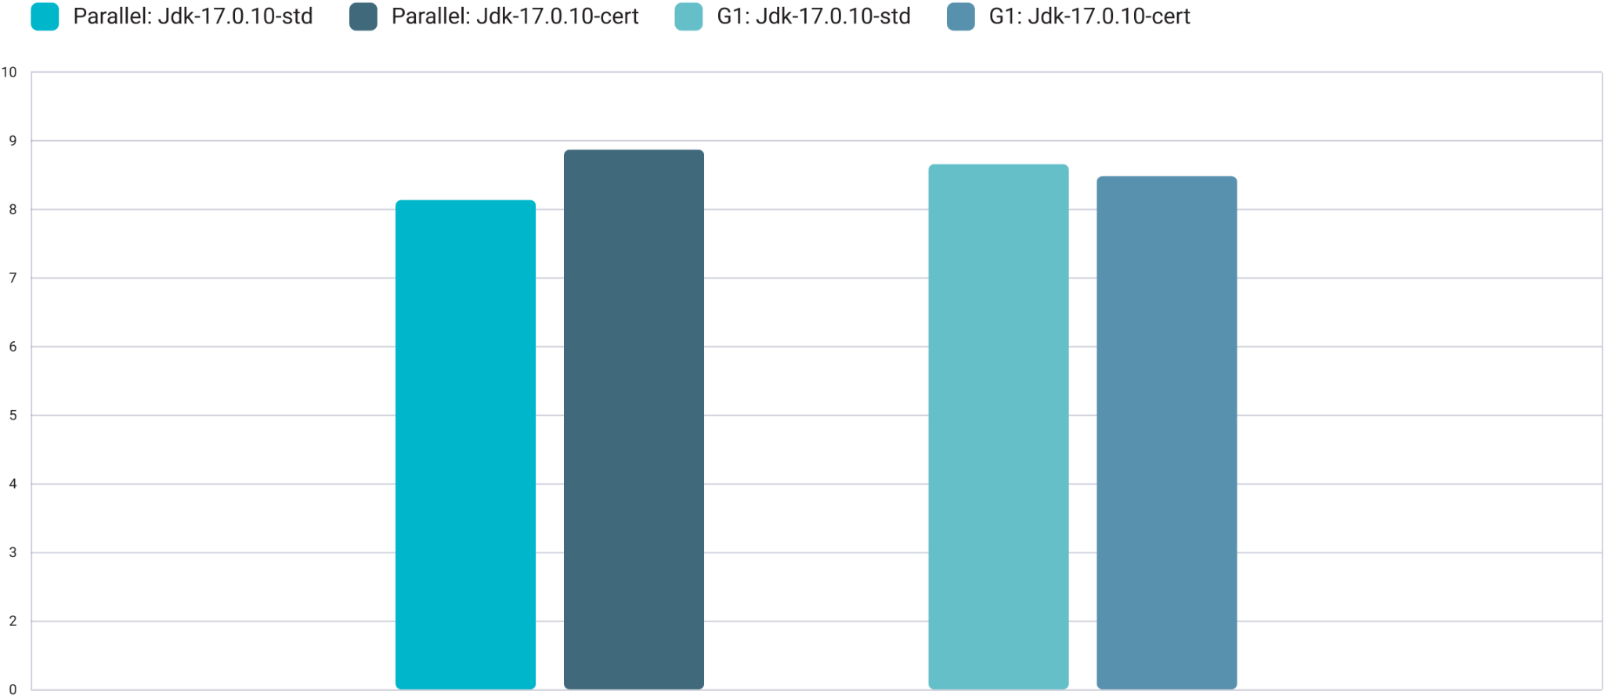
Startup
Notes:
Два графика 2 минуты
~10% и <1%

Slide 15
Parallel GC pause time percentiles
xmx1g, 75ups. 5 min warmup + 60 min load
Notes:
Два графика 2 минуты

Slide 16
Заключение
Команда AxiomJDK продолжает работать, чтобы создавать безопасную Java
Axiom JDK в данный момент сертифицирована по 4 УД ФСТЭК, работы по улучшению защищенности продолжаются
Недавно сервер приложений Libercat был сертифицирован по 4 УД ФСТЭК
Notes:
Заключение о том, какие мы крутые 2 минуты если говорить про ЗПС то добавить подробностей

Slide 17
Вопросы?
E-mail: alexander.drozdov@axiomjdk.ru
Notes:
Вопросы 2 минуты

